Slide 1
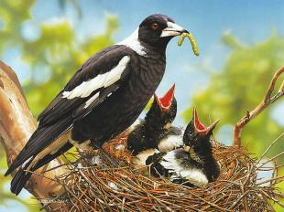
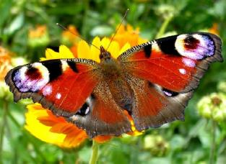
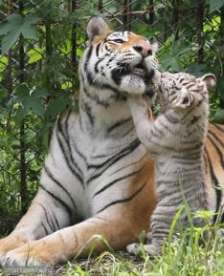
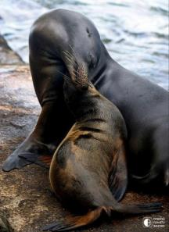
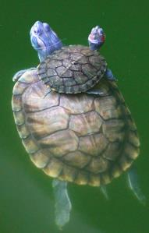
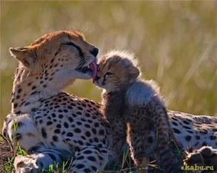
Что случилось бы на Земле, если бы организмы перестали размножаться?

Slide 2
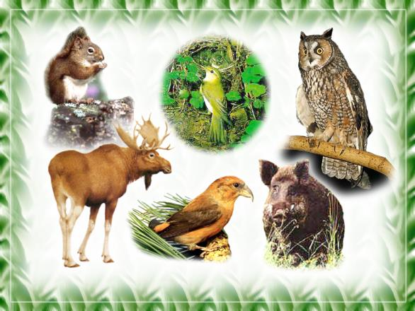
Животное –живой организм.
Как животные размножаются.

Slide 4
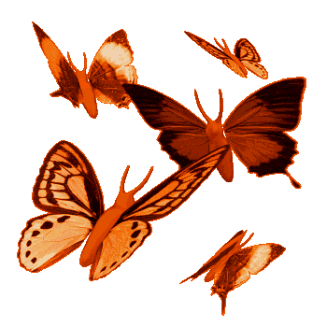
Отгадайте загадку
Расту червяком,
Питаюсь листком,
Потом засыпаю,
Себя обмотаю,
Не ем ,не гляжу,
Неподвижно вишу,
Но теплой весной
Я вновь оживаю
И ,как птичка, порхаю.

Slide 5
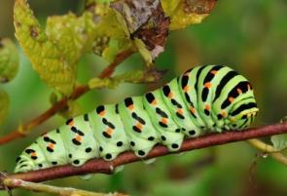
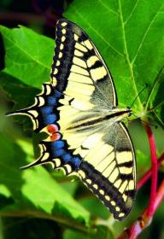
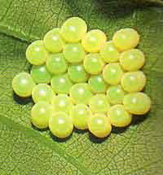
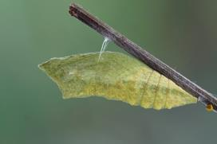
Давайте попробуем с помощью загадки составить схему развития бабочки.
Развитие бабочки
Яйцо
личинка (гусеница)
куколка
бабочка

Slide 6
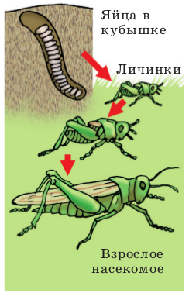
Не у всех насекомых бывают куколки.
Например, нет куколок у кузнечика.

Slide 7
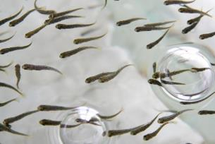
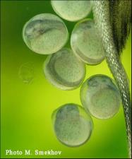
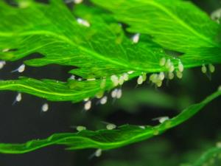
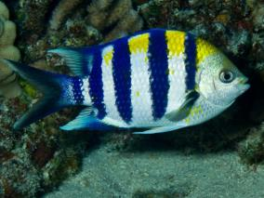
Размножение и развитие рыб
Икринка малёк взрослая рыба

Slide 8
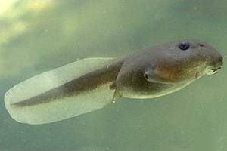
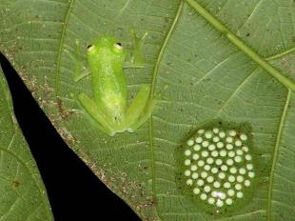
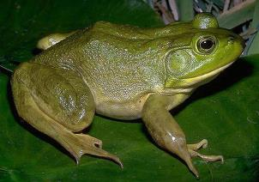
Размножение и развитие земноводных
Икра головастик лягушка

Slide 9
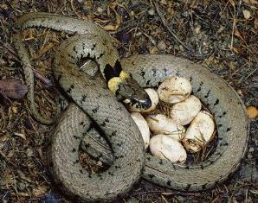
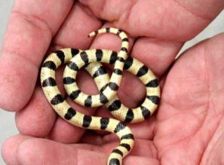
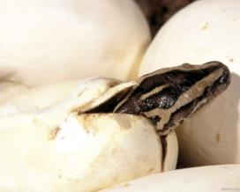
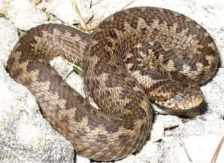
Размножение и развитие пресмыкающихся
Яйцо детеныш взрослое животное

Slide 10
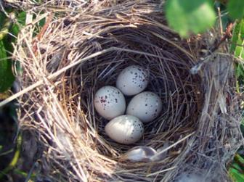
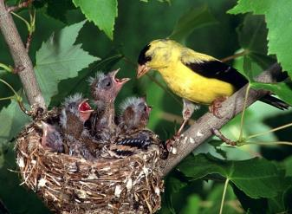
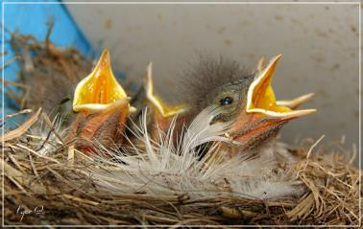
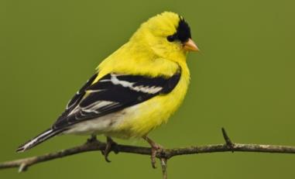
Размножение и развитие птиц
Яйцо птенец взрослая птица

Slide 11
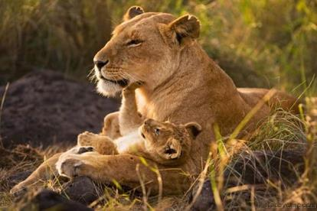
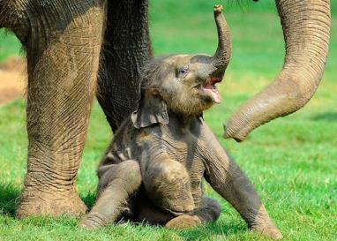
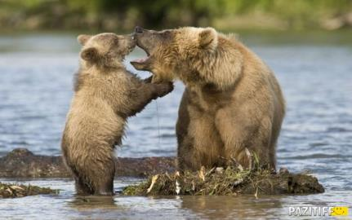
Размножение и развитие зверей
Детёныш взрослое животное

Slide 12
ГБОУ лицей №533
г. Санкт-Петербург
Учитель начальных классов
Прибышина Надежда Викторовна

Slide 13
Интернет-ресурсы:
Фон для рамки http://it.wallpaperswiki.org/wallpapers/2012/11/Circles-Wallpaper-verde-bianco-Glow-485x728.jpg
Вы можете использовать
данное оформление
для создания своих презентаций,
но в своей презентации вы должны указать
источник шаблона:
Фокина Лидия Петровна
учитель начальных классов
МКОУ «СОШ ст. Евсино»
Искитимского района
Новосибирской области
Сайт http://linda6035.ucoz.ru/
СПАСИБО АВТОРАМ ФОНОВ И КАРТИНОК

